Slide 1

第03课 异常处理
Java 基础 语法总结

Slide 2

目录
异常概念
Java中的异常处理
配置文件管理

Slide 3
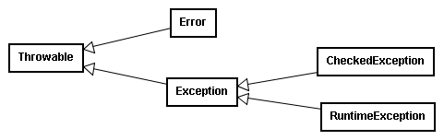
异常概念
概念
  程序运行时的错误
Java当中的异常
  异常消息的传递机制

Slide 4
Java中对异常的处理
捕捉处理
  try……catch……finally
抛出处理
  throw与throws
  自定义异常

Slide 5
配置文件管理
Java中的配置文件
  *.properties
Properties
  setProperty()、getProperty()
  load()、store()
  entrySet(). Iterator()
Iterator
  hasNext()、next()

Slide 6
实力成就梦想

